Slide 1
e-Startup check list 操作手冊
Alan Kuo
User manual and Training material
Aug. 13, 2013

Slide 2
Contents
系統範圍
系統畫面
User
Supervisor
Administrator

Slide 3
系統範圍
應用在 APK 的機型
Molding
Trim／Form
Package Saw

Slide 4
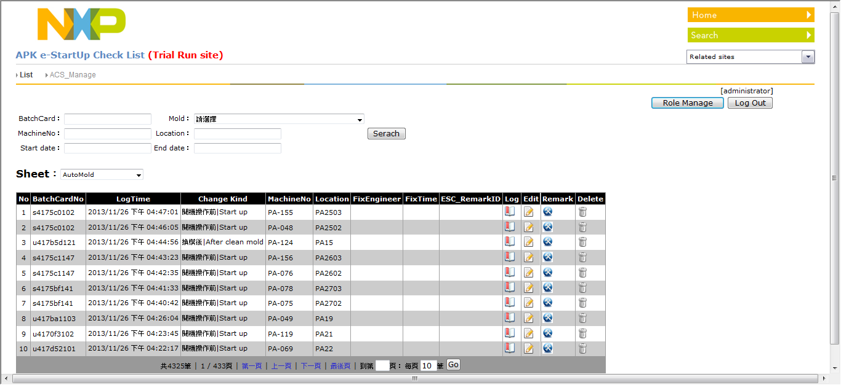
系統主畫面
功能導覽列
檢索資料表切換
角色權限管理
歷史資料主表

Slide 5
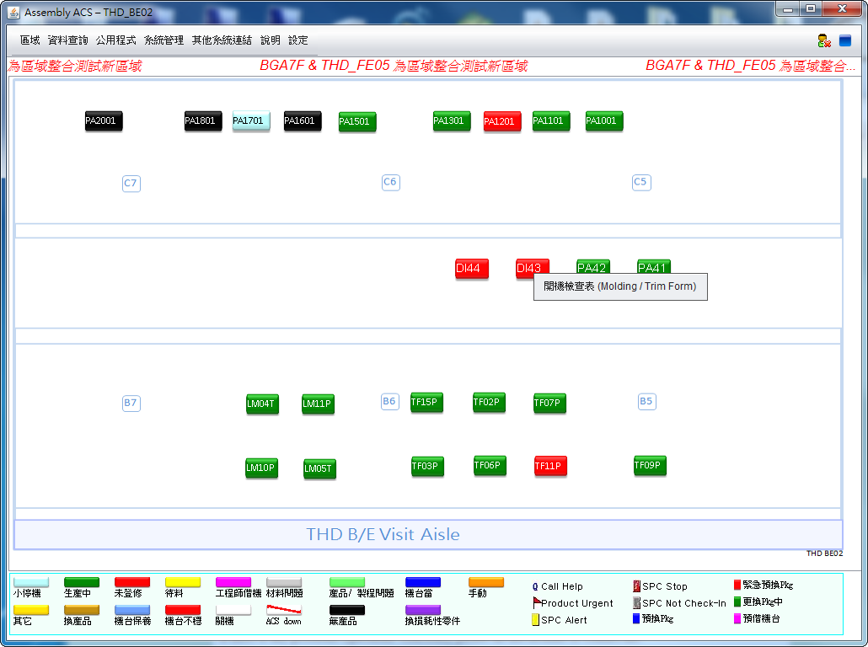
系統畫面(User)
開啟AACSui，並在有搭載
e-startup check list 系統的機台按下右鍵，則會出現左側畫面選單。

Slide 6
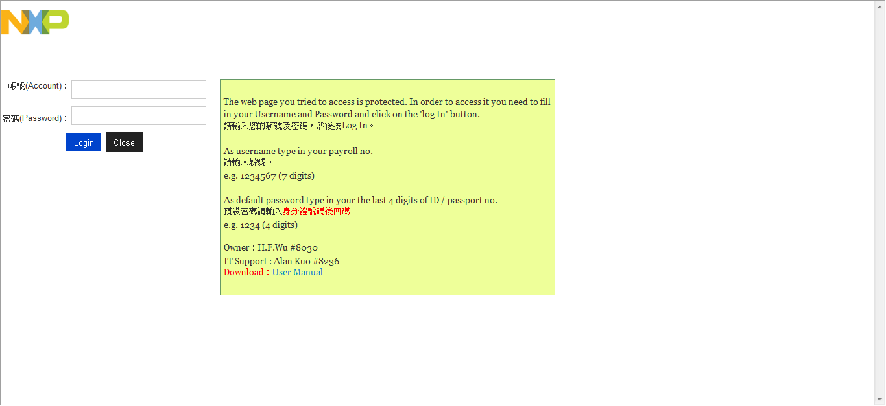
系統畫面(User)
連結到e-startup check list system的首頁，帳號為薪號，密碼請輸入身分證號碼後四碼。

Slide 7
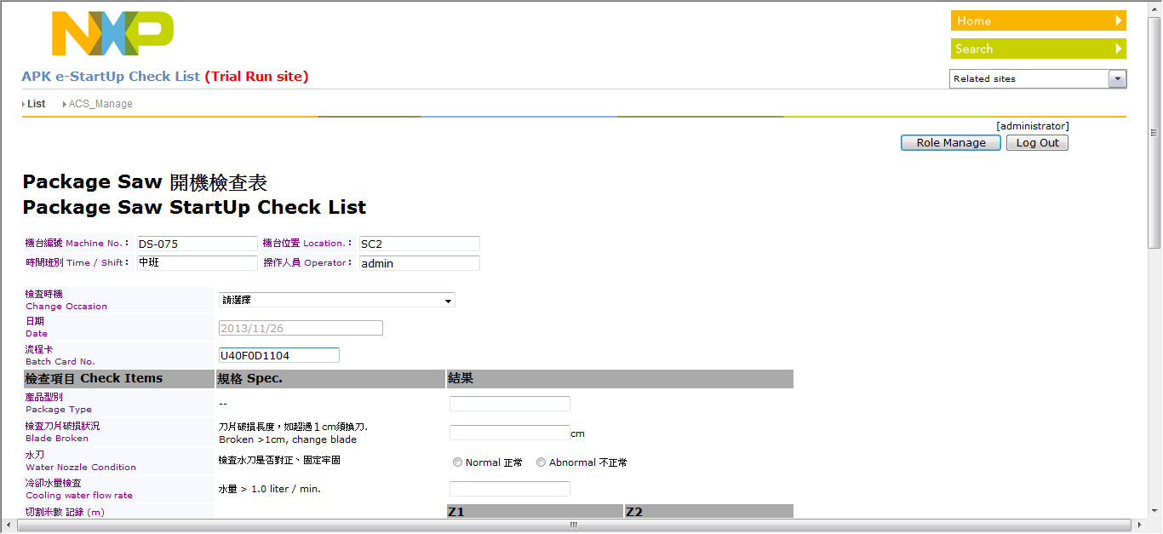
系統畫面(User)
登入之後會自動導到相對應的開機檢查表。
機台編號、機台位置、時間班別、操作人員、流程卡卡號由ACS資料庫帶出，如果無資料請維護ACS。

Slide 8
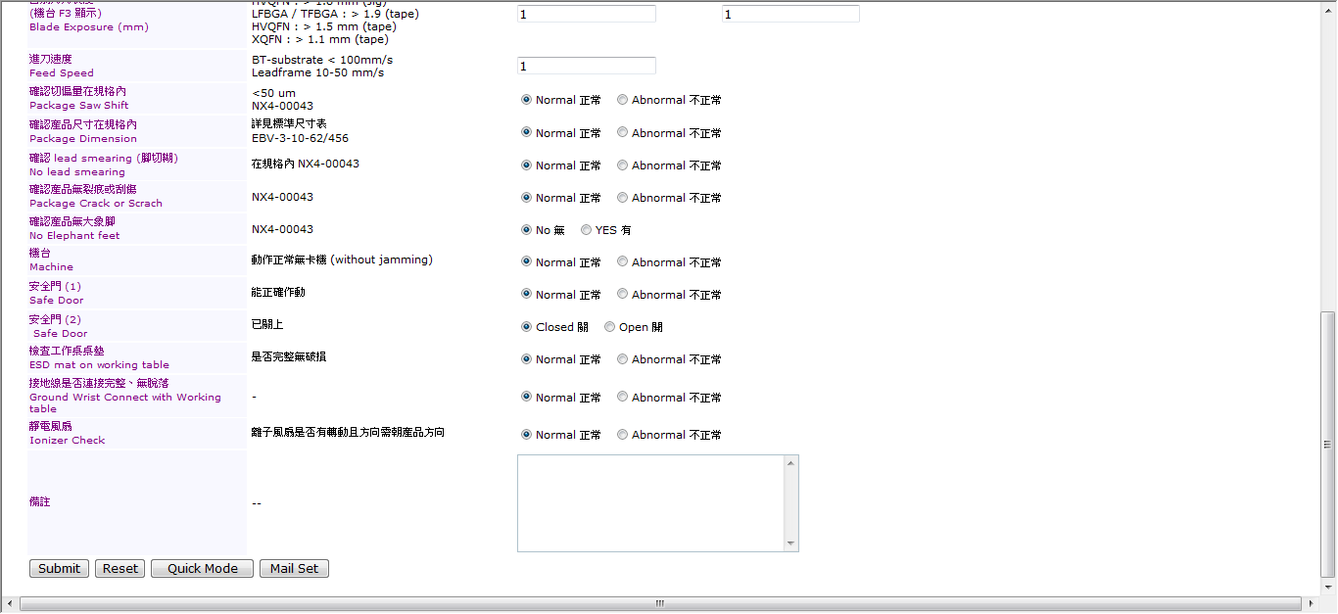
系統畫面(User)
Submit，按照spec正確填入資料，完成新增。
Quick Mode 可快速選到正確的狀態。
Mail Set 可以設定每張表格的緊急連絡人。

Slide 9
系統畫面(Supervisor)
登入角色為supervisor、administrator，
則可以看到圈選動作按鈕，由左至右依序為【修改紀錄】、【修改】、【登修】、【刪除】。

Slide 10

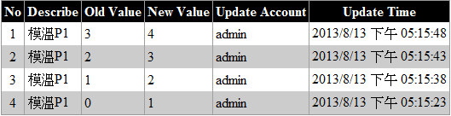
系統畫面(Supervisor)
檢視修改紀錄。

Slide 11
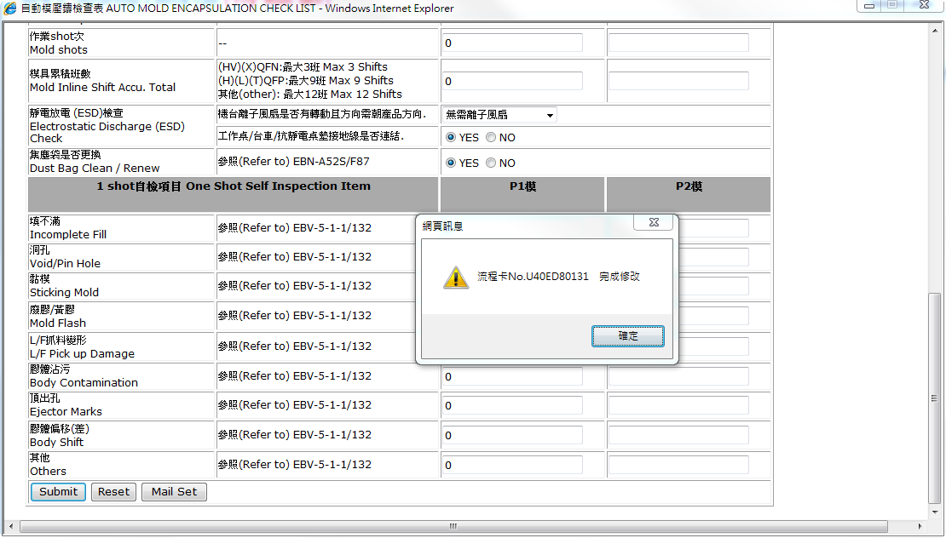
系統畫面(Supervisor)
修改開機檢查表，成功修改可以在【修改紀錄】裡面看到修改人、修改明細、修改時間。

Slide 12
系統畫面(Supervisor)
【登修】功能可以選擇設備修改、參數修改、填寫錯誤，完成更新之後記錄修改人及更新時間。

Slide 13
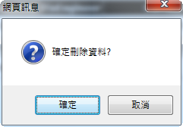
系統畫面(Supervisor)
【刪除】開機檢查表紀錄。

Slide 14

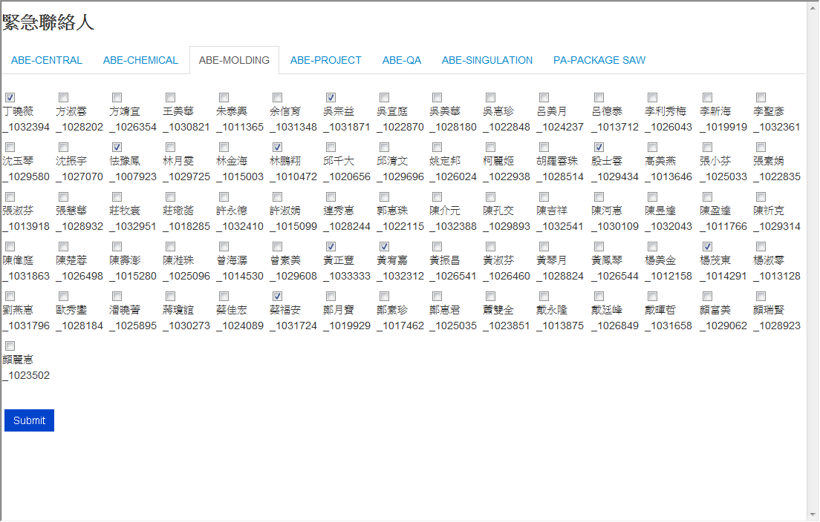
系統畫面(Supervisor)
可切換不同部門頁籤。
每種開機檢查表可設定各自的緊急連絡人，並只需設定一次。

Slide 15

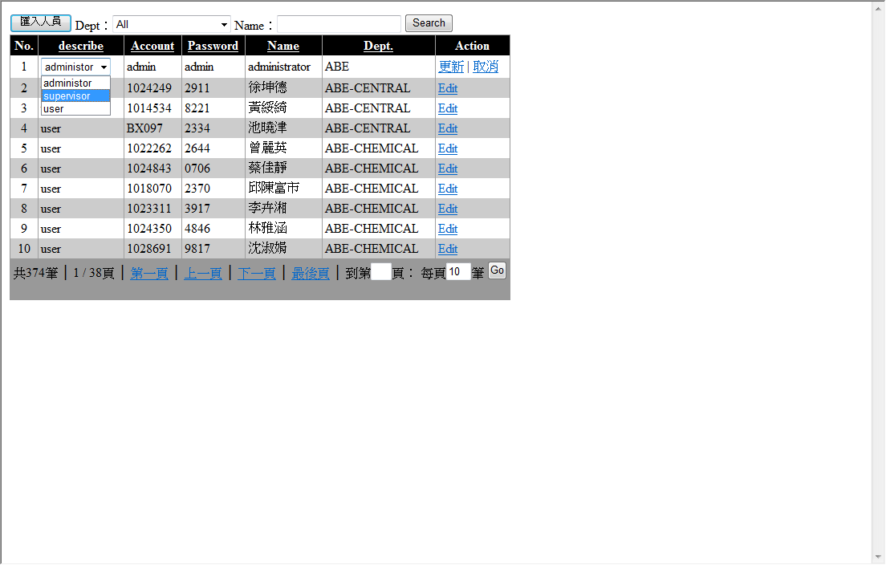
系統畫面(Administrator)
角色分為三種
administrator、supervisor、user。

